Slide 1

BÁO CÁO LUẬN VĂN
ỨNG DỤNG HỌC MÁY ĐỂ PHÁT HIỆN HÀNH VI
ĐĂNG NHẬP BẤT THƯỜNG TRONG HỆ THỐNG
CÔNG NGHỆ THÔNG TIN
Học viên: Đặng Quốc Minh
MSHV: 2370342
Chuyên ngành: Khoa học máy tính
GVHD: Thầy TS Trương Tuấn Anh

Slide 2

1
Notes:
Trong kỷ nguyên số hiện nay, vấn đề bảo mật và an ninh hệ thống luôn là một trong những ưu tiên hàng đầu của các tổ chức, doanh nghiệp, nhất là trong lĩnh vực tài chính, ngân hàng, bảo hiểm… Việc đảm bảo an toàn cho các tài sản số, dữ liệu và hạ tầng CNTT được xem là yếu tố then chốt, quyết định sự ổn định và phát triển bền vững. Tuy nhiên, sự phức tạp và biến động không ngừng của môi trường CNTT hiện đại, sự tinh vi của tội phạm, nhất là tội phạm lợi dụng công nghệ cao, tội phạm mạng, đã đặt ra thách thức lớn cho các cơ chế bảo mật truyền thống.

Slide 3

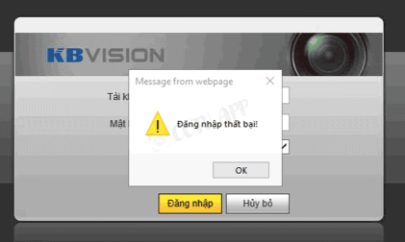



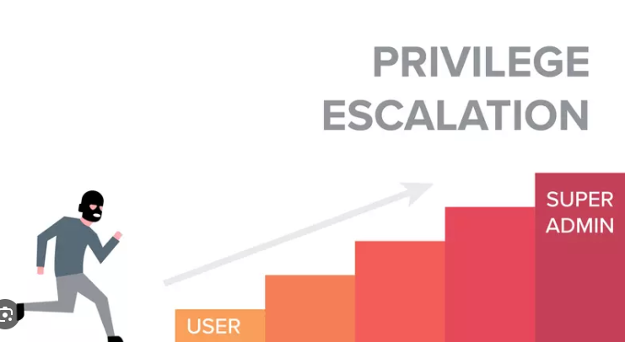
2
Notes:
Các hành vi đăng nhập bất thường, nhằm mục đích truy cập trái phép, hoặc thực hiện ý đồ xấu ngày càng trở nên phổ biến và khó lường. Qua nghiên cứu thống kê, có thể nhận diện một số dạng hành vi bất thường liên quan đến hoạt động đăng nhập vào hệ thống, như: đăng nhập từ các vị trí địa lý hoặc địa chỉ IP không quen thuộc; thực hiện đăng nhập vào những thời điểm bất thường, không phù hợp với lịch trình làm việc; xuất hiện số lượng lớn các lần đăng nhập thất bại liên tiếp trong thời điểm gần nhau; đăng nhập từ các thiết bị lạ, chưa từng được sử dụng; truy cập vào các tài nguyên, dữ liệu hoặc chức năng không thường xuyên được sử dụng bởi tài khoản đó; hay các nỗ lực leo thang đặc quyền sau khi đăng nhập thành công...

Slide 4

- Phát hiện dựa trên luật (rule-based detection)
- Hệ thống IDS dựa trên chữ ký (signature-based IDS)
- Phát hiện dựa trên phân tích thống kê (statistical-based detection)
3
Notes:
Thực tế cho thấy, việc phát hiện sớm các hành vi đăng nhập bất thường rất quan trọng, bởi chúng thường là dấu hiệu cảnh báo sớm về các cuộc tấn công tiềm tàng, như chiếm đoạt tài khoản, xâm nhập hệ thống, hoặc các hành vi lạm dụng, leo thang đặc quyền từ bên trong. Từ trước đến nay, đã có khá nhiều hướng tiếp cận để giải quyết bài toán phát hiện hành vi đăng nhập bất thường, bao gồm: phát hiện dựa trên luật (rule-based detection) như giới hạn IP, phát hiện đăng nhập ngoài giờ, giới hạn số lần đăng nhập thất bại, thời gian đăng nhập mỗi phiên…; phát hiện dựa trên phân tích thống kê như tìm ngưỡng bất thường dựa trên tần suất đăng nhập, thời gian hoạt động…; hoặc hệ thống phát hiện xâm nhập (IDS) truyền thống, vận hành dựa trên chữ ký (signature-based).
Tuy nhiên, các phương pháp truyền thống nói trên cũng có những hạn chế nhất định theo thời gian, nhất là trước các cuộc tấn công có chủ đích, tinh vi, biến đổi liên tục, như: phụ thuộc nhiều vào kinh nghiệm của chuyên gia, các quy tắc được thiết lập thủ công; khó thích ứng khi xuất hiện mẫu tấn công mới, chưa có trong tập luật; tình trạng cảnh báo giả cao nếu ngưỡng không tối ưu; chưa khai thác hiệu quả dữ liệu lớn và các mối quan hệ phức tạp giữa hành vi người dùng

Slide 5

4
Notes:
Chính vì vậy, việc ứng dụng học máy nổi lên như một hướng tiếp cận đầy hứa hẹn để giải quyết bài toán phát hiện các hành vi đăng nhập bất thường trong hệ thống CNTT một cách hiệu quả. Điều này nhờ vào khả năng tự động học và nhận diện mẫu hành vi phức tạp, giảm phụ thuộc vào luật thủ công, phát hiện tốt các bất thường chưa từng xuất hiện, có khả năng mở rộng, phù hợp với dữ liệu lớn và thay đổi liên tục.
Với mục tiêu nghiên cứu, xây dựng một hệ thống có khả năng tự động hóa việc phát hiện sớm các dấu hiệu đăng nhập đáng ngờ, cảnh báo kịp thời cho quản trị viên, từ đó tăng cường khả năng bảo mật thông tin, giảm thiểu rủi ro truy cập trái phép, nâng cao hiệu quả quản lý an ninh mạng cho các hệ thống CNTT nói chung, tác giả mạnh dạn chọn và nghiên cứu đề tài “Ứng dụng học máy để phát hiện hành vi đăng nhập bất thường trong hệ thống công nghệ thông tin” làm luận văn thạc sỹ hướng ứng dụng, chuyên ngành Khoa học máy tính.

Slide 6




Mục tiêu nghiên cứu
Nghiên cứu, phát triển giải pháp tự động hóa, dựa trên nền tảng học máy, nhằm phát hiện các hành vi đăng nhập bất thường trong hệ thống CNTT
5

Slide 7
Phạm vi nghiên cứu
- Về phạm vi ứng dụng: nghiên cứu ứng dụng học máy để phát hiện hành vi đăng nhập bất thường dựa trên đào tạo từ một bộ dữ liệu đăng nhập.
- Về dữ liệu đầu vào: Đào tạo mô hình học máy dựa trên bộ dữ liệu được công khai, đã được nghiên cứu, kiểm nghiệm.
- Về phương pháp luận: Nghiên cứu tập trung vào ứng dụng các thuật toán học máy, cụ thể là cải tiến thuật toán LR và SVM
- Về tiêu chí đánh giá: dựa trên các yếu tố định lượng, như: số lượng sự kiện đăng nhập, tỷ lệ phát hiện bất thường, độ chính xác của mô hình
6

Slide 8
MỤC LỤC
C1:
Mở đầu
C2:
Cơ sở lý thuyết và kiến thức nền tảng
C3:
Tổng quan các nghiên cứu có liên quan
C4:
Phân tích, thiết kế giải pháp đề xuất
C5:
Triển khai hiện thực giải pháp
C6:
Nhận xét, đánh giá kết quả
C7:
Kết luận và hướng phát triển
7

Slide 9

Các hành vi đăng nhập bất thường
- Đăng nhập từ vị trí địa lý bất thường
- Đăng nhập vào thời gian không phù hợp
- Đăng nhập nhiều lần không thành công
- Đăng nhập từ thiết bị lạ
8

Slide 10
Công trình có liên quan
1. Phân tích hành vi đăng nhập của người dùng và phát hiện bất thường bằng cách sử dụng máy học [7]
2. Phát hiện bất thường trong dữ liệu đăng nhập [8]
3. Vai trò của phát hiện bất thường trong bảo mật API: Một phương pháp tiếp cận học máy [9]
4. Phát hiện dị thường lệnh gọi API bằng cách sử dụng máy học: Đánh giá tài liệu có hệ thống [10]
5. Tăng cường an ninh mạng thông qua phát hiện bất thường dựa trên máy học [12]
6. Dự án mã nguồn mở Phát hiện bất thường trong xác thực web [13]
9

Slide 11
Công trình có liên quan
1. Phân tích hành vi đăng nhập của người dùng và phát hiện bất thường bằng cách sử dụng máy học [7]
2. Phát hiện bất thường trong dữ liệu đăng nhập [8]
3. Vai trò của phát hiện bất thường trong bảo mật API: Một phương pháp tiếp cận học máy [9]
4. Phát hiện dị thường lệnh gọi API bằng cách sử dụng máy học: Đánh giá tài liệu có hệ thống [10]
5. Tăng cường an ninh mạng thông qua phát hiện bất thường dựa trên máy học [12]
6. Dự án mã nguồn mở Phát hiện bất thường trong xác thực web [13]
9

Slide 12
Hướng tập trung nghiên cứu, cải tiến
1. Logistic regression
2. Support Vector Machine
3. Random Forest
4. Neural Network
10

Slide 13
Hướng tập trung nghiên cứu, cải tiến
1. Logistic regression
2. Support Vector Machine
3. Random Forest
4. Neural Network
10

Slide 14
Hướng tập trung nghiên cứu, cải tiến
Xử lý mất cân bằng lớp (Class Imbalance)
1. Logistic regression
2. Support Vector Machine
Điều chỉnh ngưỡng quyết định (threshold)
Tinh chỉnh hệ số điều chuẩn (tham số C)
11

Slide 15
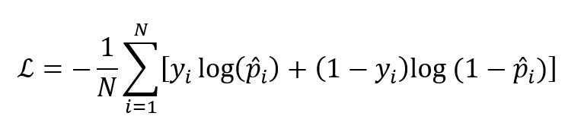
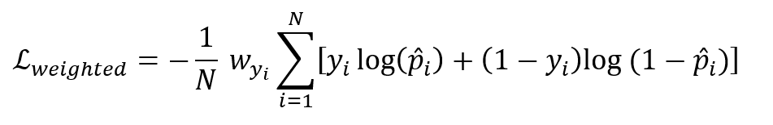
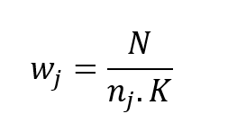
1. Logistic regression
Class Imbalance
Loss function
Weighted loss function
12

Slide 16

1. Logistic regression
threshold
sklearn default threshold = 0.5
(false positive > false negative)
12

Slide 17
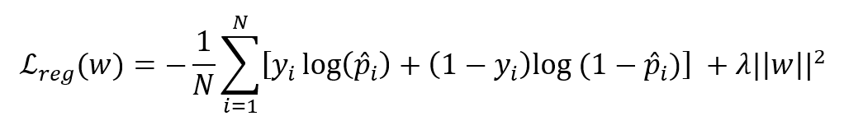
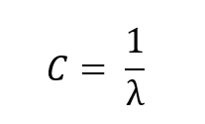
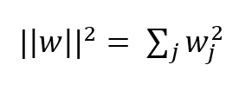
1. Logistic regression
C parameter
12

Slide 18
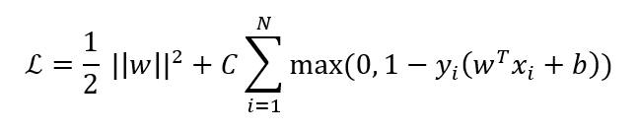
2. Support Vector Machine
Class Imbalance
Loss function
12

Slide 19

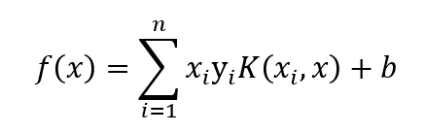
2. Support Vector Machine
threshold
SVM tuyến tính:
SVM phi tuyến:
12

Slide 20
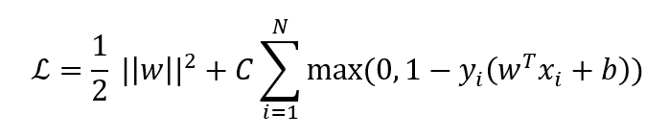
2. Support Vector Machine
C parameter
Loss function
12

Slide 21
13

Slide 22
Dataset
Cột | Mô tả
User ID | Mã người dùng
Timestamp | Thời gian đăng nhập
Login Status | Kết quả đăng nhập (Success / Failed)
IP Address | Địa chỉ IP thiết bị đăng nhập
Device Type | Loại thiết bị (Desktop, Mobile, Tablet)
Location | Quốc gia
Session Duration | Thời lượng phiên truy cập (giây)
Failed Attempts | Số lần thử sai trước đó
Behavioral Score | Điểm hành vi
Anomaly | Nhãn (0: bình thường, 1: bất thường)
13. Gholamrezaei, H. (2024). Web_Auth_Anomaly_Detection https://github.com/HamidrezaGholamrezaei/Web_Auth_Anomaly_Detection
14
Notes:
num_users = 1000
num_records = 10000
failed_rate = 0.05
success_login_rate = 0.95

Slide 23
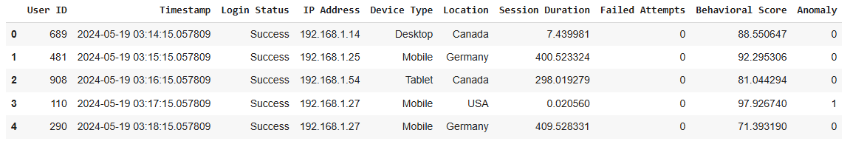
15

Slide 24
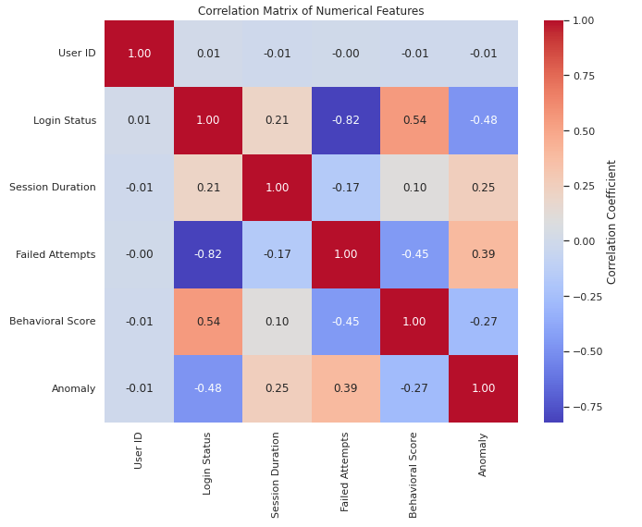
16

Slide 25
17

Slide 26
18

Slide 27
LOGISTIC REGRESSION
19

Slide 28
Tham số | Lớp | Precision | Recall | F1 | Accuracy | ROC area
Mặc định | 0 | 0.97 | 1.00 | 0.98 | 0.97 | 0.91
 | 1 | 1.00 | 0.84 | 0.91
Balanced | 0 | 0.98 | 0.96 | 0.97 | 0.95 | 0.91
 | 1 | 0.84 | 0.90 | 0.87
Bảng 5.1: Kết quả thực nghiệm LR khi áp dụng cân bằng lớp
20

Slide 29
Cấu hình | Threshold | Precision (0/1) | Recall (0/1) | F1(0/1) | Accuracy
Original | 0.3 | 0.98/0.92 | 0.98/0.90 | 0.98/0.91 | 0.97
 | 0.4 | 0.97/0.99 | 1.00/0.87 | 0.99/0.92 | 0.98
 | 0.5 | 0.97/1.00 | 1.00/0.84 | 0.98/0.91 | 0.97
 | 0.6 | 0.96/1.00 | 1.00/0.79 | 0.98/0.88 | 0.96
 | 0.7 | 0.95/1.00 | 1.00/0.74 | 0.97/0.85 | 0.95
Balanced | 0.3 | 0.98/0.60 | 0.87/0.90 | 0.92/0.72 | 0.88
 | 0.4 | 0.98/0.71 | 0.92/0.90 | 0.95/0.79 | 0.92
 | 0.5 | 0.98/0.84 | 0.96/0.90 | 0.97/0.87 | 0.95
 | 0.6 | 0.98/0.97 | 0.99/0.88 | 0.99/0.93 | 0.98
 | 0.7 | 0.97/1.00 | 1.00/0.85 | 0.98/0.92 | 0.97
Bảng 5.2: Hiệu suất của mô hình LR với các ngưỡng phân loại
21

Slide 30
Scoring | Best C | Best CV Score
precision | 10 | 0.89
recall | 0.1 | 0.91
f1 | 10 | 0.90
accuracy | 10 | 0.96
roc_auc | 10 | 0.92
Bảng 5.3: Kết quả kiểm tra dải C của LR
22

Slide 31
C | Lớp | Precision | Recall | F1-score | Accuracy | ROC area
0.1 | 0 | 0.98 | 0.96 | 0.97 | 0.95 | 0.91
 | 1 | 0.82 | 0.90 | 0.86
1 | 0 | 0.98 | 0.97 | 0.97 | 0.95 | 0.91
 | 1 | 0.85 | 0.90 | 0.87
10 | 0 | 0.98 | 0.97 | 0.97 | 0.95 | 0.91
 | 1 | 0.85 | 0.90 | 0.87
Bảng 5.4: Kết quả áp dụng C lần lượt là 0.1, 1 và 10 đối với LR
23

Slide 32
SUPPORT VECTOR MACHINE
24

Slide 33
Tham số | Lớp | Precision | Recall | F1 | Accuracy | ROC area
Mặc định | 0 | 0.97 | 1.00 | 0.99 | 0.97 | 0.99
 | 1 | 0.99 | 0.86 | 0.92
Balanced | 0 | 0.98 | 0.99 | 0.98 | 0.97 | 0.99
 | 1 | 0.95 | 0.90 | 0.92
Bảng 5.5: Kết quả thực nghiệm SVM khi áp dụng cân bằng lớp
25

Slide 34
Cấu hình | Threshold | Precision (0/1) | Recall (0/1) | F1(0/1) | Accuracy
Original | 0.3 | 0.98/0.95 | 0.99/0.90 | 0.98/0.92 | 0.97
 | 0.4 | 0.98/0.96 | 0.99/0.90 | 0.99/0.93 | 0.98
 | 0.5 | 0.98/0.97 | 0.99/0.89 | 0.99/0.93 | 0.98
 | 0.6 | 0.98/0.98 | 1.00/0.89 | 0.99/0.93 | 0.98
 | 0.7 | 0.98/0.98 | 1.00/0.88 | 0.99/0.93 | 0.98
Balanced | 0.3 | 0.98/0.90 | 0.98/0.90 | 0.98/0.90 | 0.97
 | 0.4 | 0.98/0.93 | 0.99/0.90 | 0.98/0.92 | 0.97
 | 0.5 | 0.98/0.95 | 0.99/0.90 | 0.99/0.93 | 0.98
 | 0.6 | 0.98/0.96 | 0.99/0.90 | 0.99/0.93 | 0.98
 | 0.7 | 0.98/0.98 | 1.00/0.90 | 0.99/0.94 | 0.98
Bảng 5.6: Hiệu suất của mô hình SVM với ngưỡng phân loại
26

Slide 35
Scoring | Best C | Best CV Score
precision | 1 | 0.96
recall | 10 | 0.91
f1 | 1 | 0.93
accuracy | 1 | 0.98
roc_auc | 100 | 0.99
Bảng 5.7: Kết quả kiểm tra dải C của SVM
27

Slide 36
C | Lớp | Precision | Recall | F1-score | Accuracy | ROC area
1 (defaut) | 0 | 0.98 | 0.99 | 0.98 | 0.97 | 0.99
 | 1 | 0.95 | 0.90 | 0.92
10 | 0 | 0.98 | 0.98 | 0.98 | 0.97 | 0.99
 | 1 | 0.90 | 0.92 | 0.91
100 | 0 | 0.98 | 0.98 | 0.98 | 0.97 | 0.99
 | 1 | 0.93 | 0.91 | 0.92
Bảng 5.8: Kết quả áp dụng C lần lượt là 0.1, 1 và 10 đối với SVM
28

Slide 37
29

Slide 38
LOGISTIC REGRESSION
class_weight = ‘balanced’
threshold = 0.6
C = 10
Tham số | Lớp | Precision | Recall | F1 | Accuracy | ROC area
Mặc định | 0 | 0.97 | 1.00 | 0.98 | 0.97 | 0.91
 | 1 | 1.00 | 0.84 | 0.91
Cải tiến | 0 | 0.98 | 1.00 | 0.99 | 0.98 | 0.91
 | 1 | 0.97 | 0.88 | 0.93
30

Slide 39
SUPPORT VECTOR MACHINE
class_weight = ‘balanced’
threshold = 0.7
C = 10
Tham số | Lớp | Precision | Recall | F1 | Accuracy | ROC area
Mặc định | 0 | 0.97 | 1.00 | 0.99 | 0.97 | 0.99
 | 1 | 0.99 | 0.86 | 0.92
Cải tiến | 0 | 0.97 | 1.00 | 0.99 | 0.97 | 0.99
 | 1 | 0.98 | 0.88 | 0.92
31

Slide 40
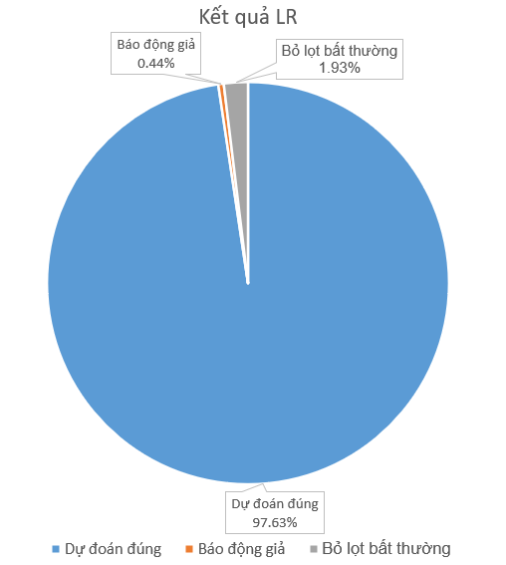
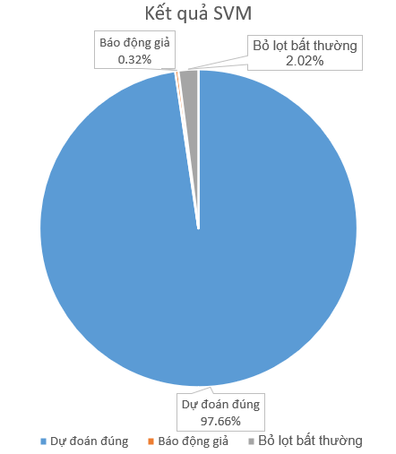
32

Slide 41
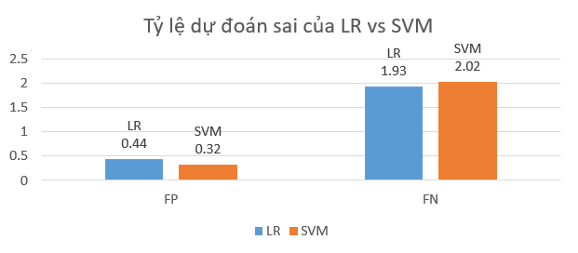
33

Slide 42
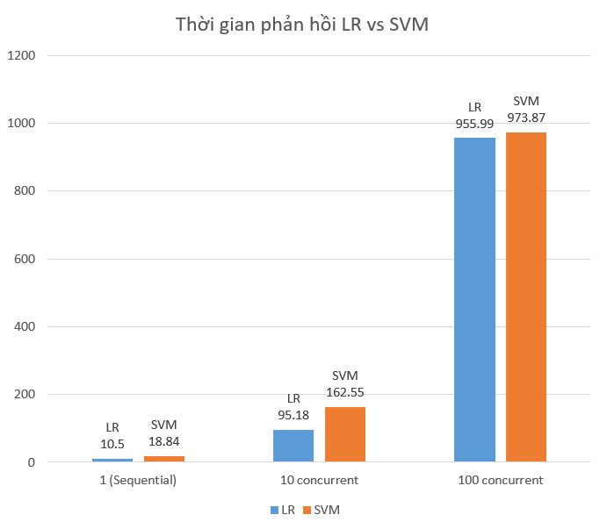
34

Slide 43
Kết luận và hướng phát triển
Tích hợp thêm các yếu tố ràng buộc mềm và ngữ cảnh
Tự động hóa quá trình điều chỉnh tham số
Mở rộng phạm vi ứng dụng và kiểm thử trên dữ liệu thực
Phát triển giao diện người dùng và báo cáo thông minh
35

Slide 44
BÁO CÁO LUẬN VĂN
ỨNG DỤNG HỌC MÁY ĐỂ PHÁT HIỆN HÀNH VI
ĐĂNG NHẬP BẤT THƯỜNG TRONG HỆ THỐNG
CÔNG NGHỆ THÔNG TIN
Học viên: Đặng Quốc Minh
MSHV: 2370342
Chuyên ngành: Khoa học máy tính
GVHD: Thầy TS Trương Tuấn Anh

